Slide 1

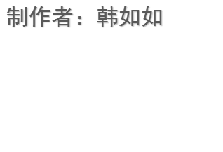

Slide 2
项目介绍
  随着计算机网络技术以及数据库技术的迅速发展，管理信息系统得到广泛的应用。对于一个超市来说：货品数量则数以百计，多则数以万计；另外，不同的超市实际情况也有所不同。要对这些货品进行统一，高效的管理，靠人工完成工作量庞大，难免有错漏之处。为此，一个自动化的超市管理系统的开发是非常必要的。

Slide 3
开发工具、语言
开发工具：JetBrains WebStorm 8.0.3
开发环境：apache-tomcat-7.0.54
语言：html、css、js、jquery、ajax、json数据

Slide 4
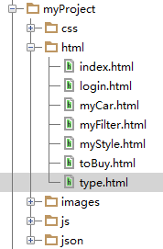
项目文件包
首页
登录、注册
购物车
商品筛选
筛选详情
结算
单个商品介绍

Slide 5
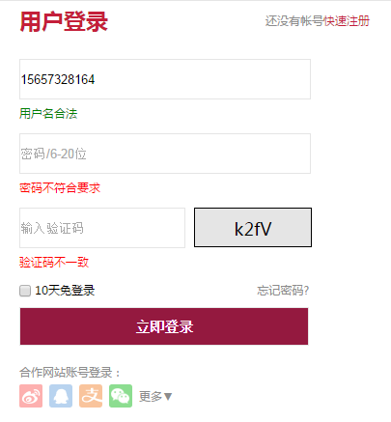

登录、注册
登录注册互相切换
用户输入验证
cookie的存储

Slide 6
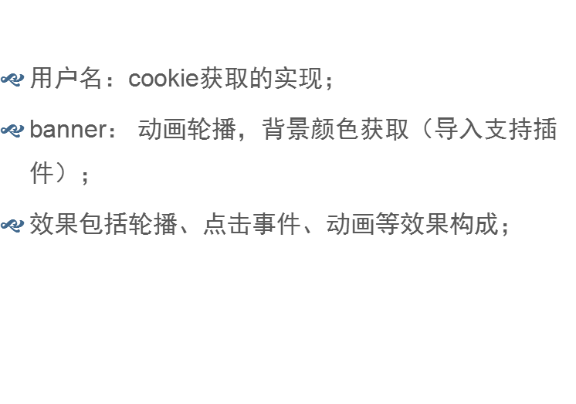

index首页简介

Slide 7
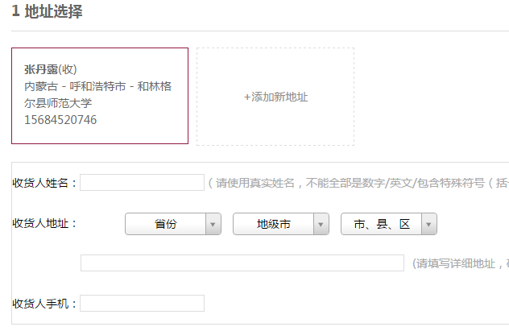
订单信息
添加新地址到上一个地址后，保存新地址信息。

Slide 8
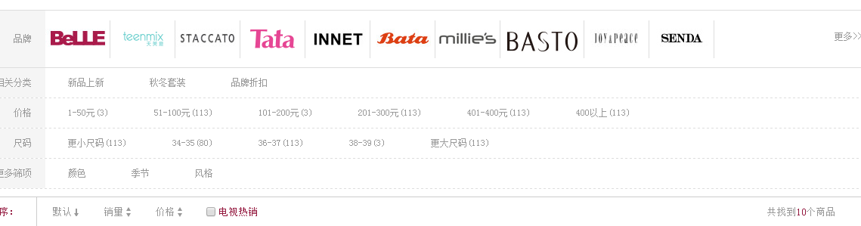
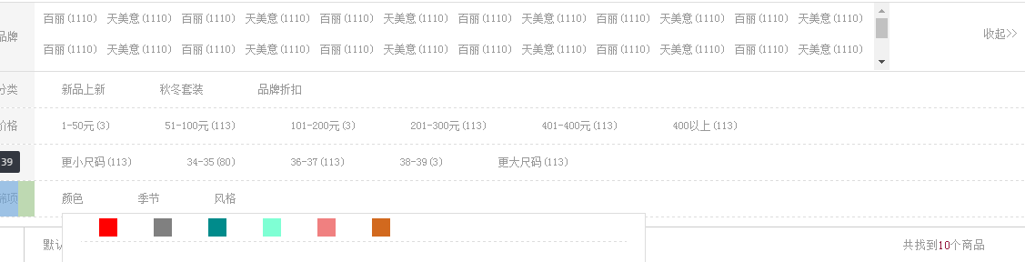
商品分类
flag进行互相切换

Slide 9


分类详情页
数据加载更多：
使用json数据，加载更多图片并调用相同动画效果，由于效果是向上滑动，在下一行开始清除浮动
商品个数：
寻找盒子里的子元素是 yourLikeAny的个数，加载更多数据后重新获取

Slide 10
谢谢观看

